Slide 1
习题课(一)

Slide 2
习题2-1(1/5)
习题2-1 以电流u(t)为输入,电压y(t)为输出,建立下图所示电路的状态空间模型
+
C
L
u(t)
y(t)
R
R
−

Slide 3
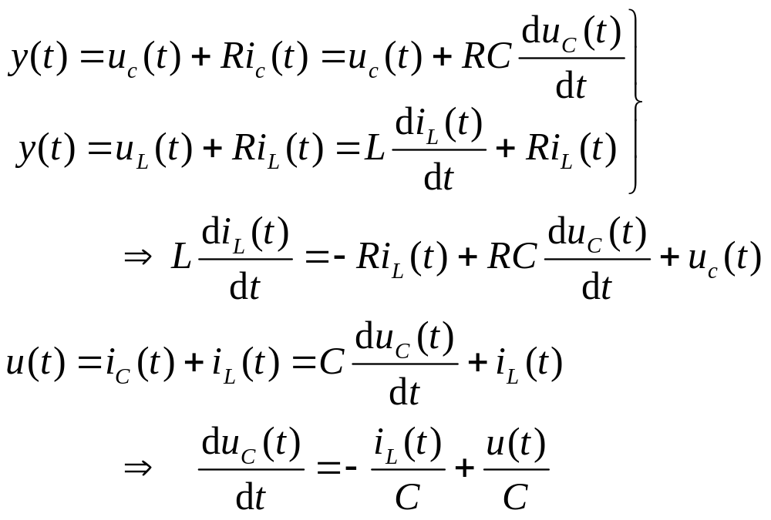
习题2-1(2/5)
解 1. 机理分析
2. 选择状态变量: 一般可选独立一阶储能元件的输出
x₁ = u_{C}(t), x₂(t) = i_{L}(t)

Slide 4
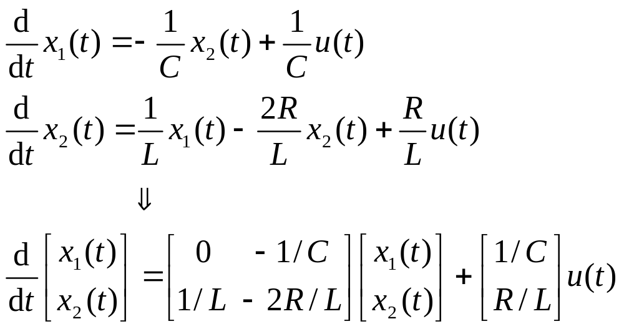
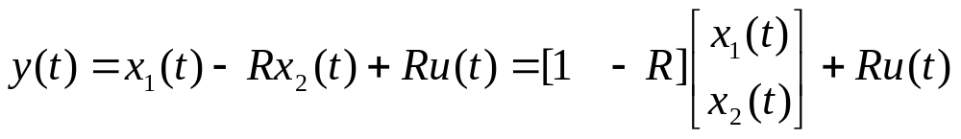
习题2-1(3/5)
3. 列写状态方程
4. 列写输出方程

Slide 5
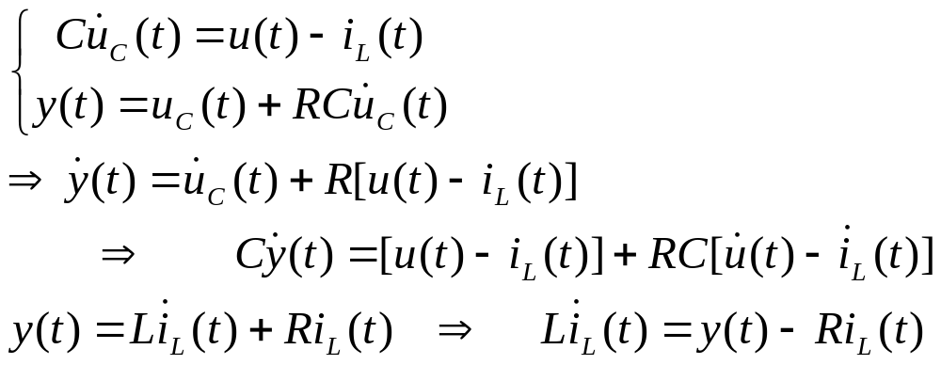
习题2-1(4/5)
分析 状态变量的选取:
  x₁ = i_{C}(t), x₂(t) = i_{L}(t) ?
  由于u(t) = i_{C}(t) + i_{L}(t), i_{C}(t)
  与i_{L}(t)是完全相关的. 所以
  这种选法行不通.
  x₁ = y(t), x₂(t) = i_{L}(t) ?
  含输入量的导数项, 该状态变量组的选择也行不通.
+
C
L
u(t)
y(t)
R
R
−

Slide 6
习题2-1(5/5)
分析 状态变量的选取?
  x₁ = u_{C}(t), x₂(t) = u_{L}(t) ?
  由于
  u_{L}(t) = y(t) − R₂i_{L}(t),
  u_{C}(t) = y(t) + R₁[i_{L}(t) − u(t)],
  因此与选取y(t)和i_{L}(t)为
  状态变量等价. 不可行.
  x₁ = u_{R1}(t), x₂(t) = i_{L}(t)? 与选取x₁(t) = i_{C}(t), x₂(t) = i_{L}(t) 没区别. 不可行.
  x₁ = u_{C}(t), x₂(t) = u_{R2}(t)? 与选取x₁(t) = u_{C}(t), x₂(t) = i_{L}(t) 没有本质区别. 可行.
+
C
L
u(t)
y(t)
R₁
R₂
−

Slide 7






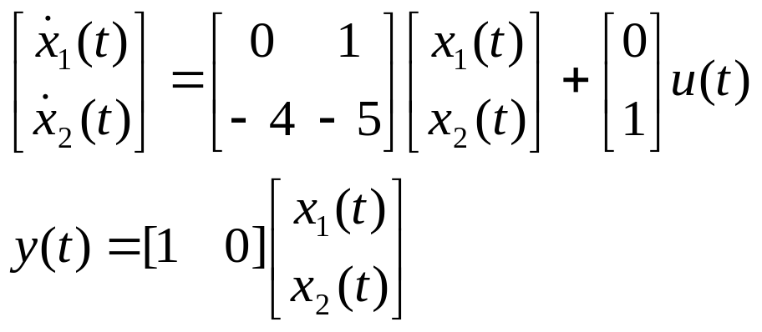
习题2-2(1/2)
习题2-2 描述系统的微分方程为
其中y(t)为输出量, u(t)为输入量.
(1) 选状态变量 写出系统的状态空间模型;
(2) 选另一组变量 满足:
写出系统以 为状态变量的状态空间模型.
解 (1)根据公式,以 为状态变量的状态空间模型如下:

Slide 8

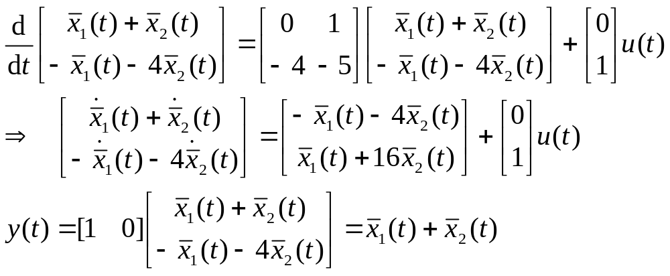
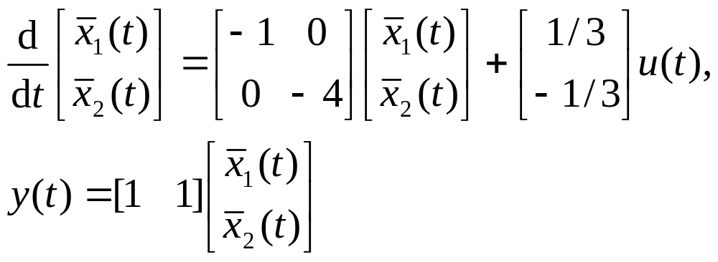
习题2-2(2/2)
(2) 将 代入刚得到的状态空间模型得:
整理成状态空间模型形式即为:

Slide 9
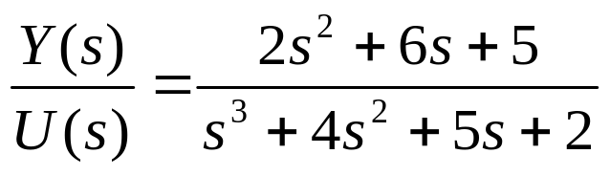
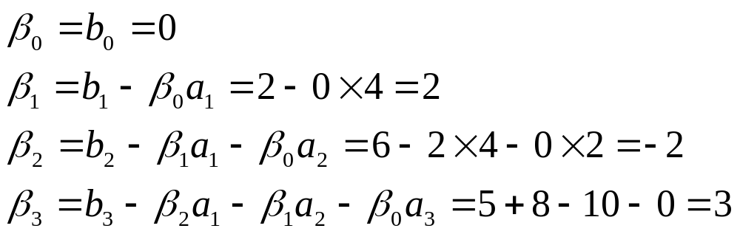
习题2-3(1/7)
习题2-3 求以下传递函数模型对应的状态空间模型
解法1: 系统对应的微分方程模型为:
从而, 由带输入导数项的微分方程的状态空间模型计算公式得

Slide 10
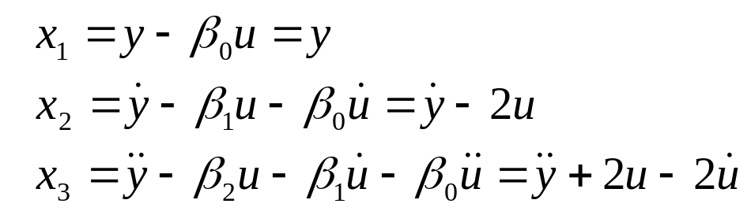
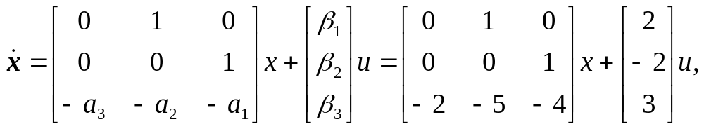

习题2-3(2/7)
选择如下状态变量:
则得到状态空间模型如下
(公式推导起来比较复杂, 需要记住)

Slide 11
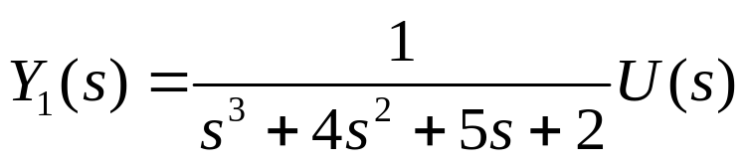
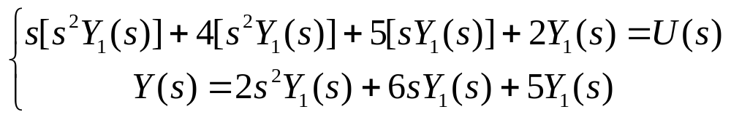
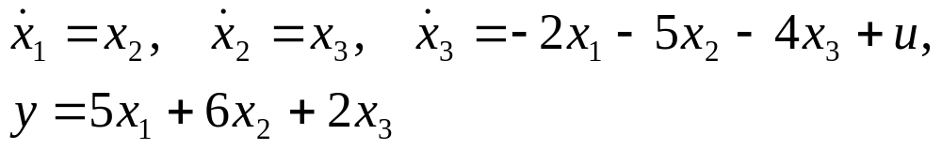
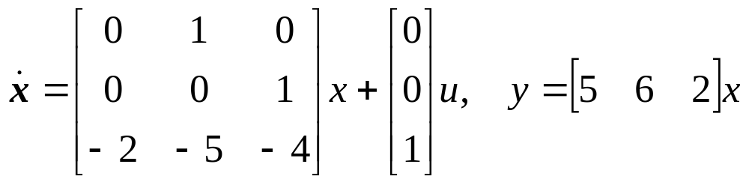
习题2-3(3/7)
解法2: 设
则:
选取状态变量为:
则有:
从而得到如下状态空间模型

Slide 12
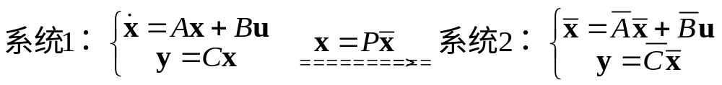
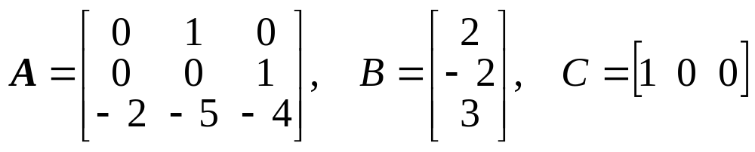
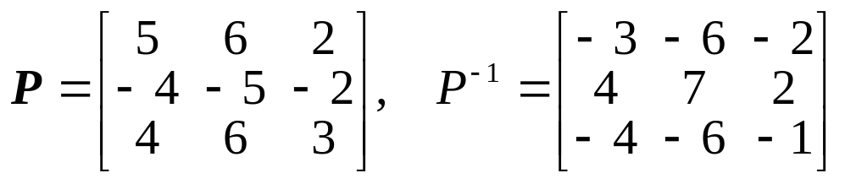
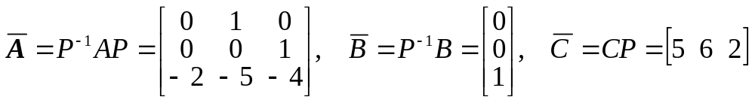
习题2-3(4/7)
注解: 同一传递函数的不同实现之间存在非奇异变换关系

Slide 13
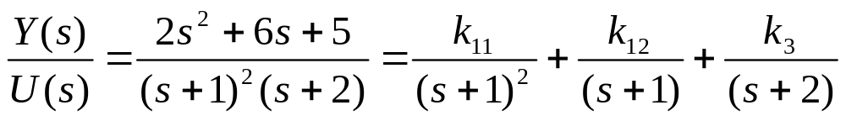
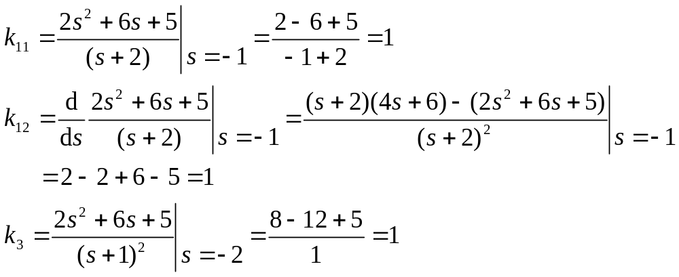
习题2-3(5/7)
解法3: 对传递函数进行部分分式展开为:
其中:

Slide 14
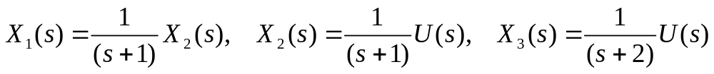

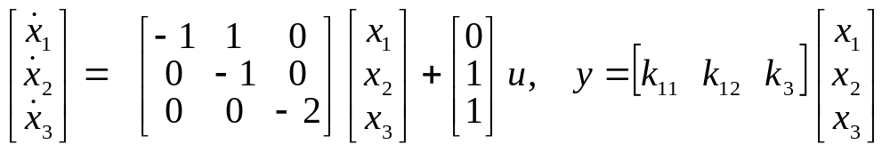
习题2-3(6/7)
选择状态变量:
则:
状态空间模型为:
约旦标准形

Slide 15
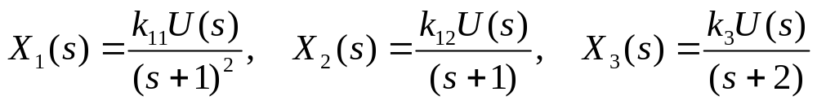

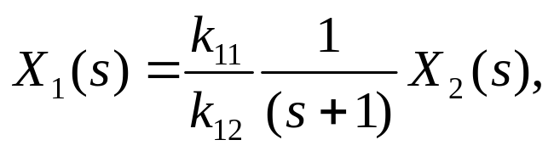
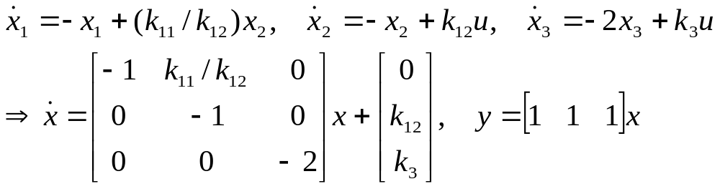
习题2-3(7/7)
注: 对传递函数进行部分分式展开为:
之后, 可令:
则:
注意到:
可得:
非约旦标准形

Slide 16
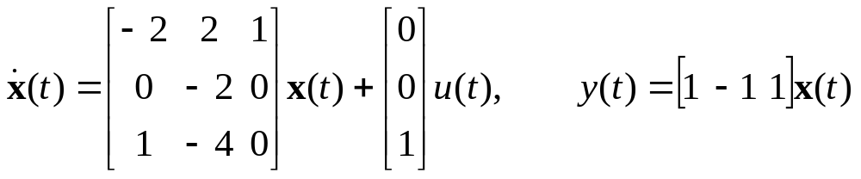
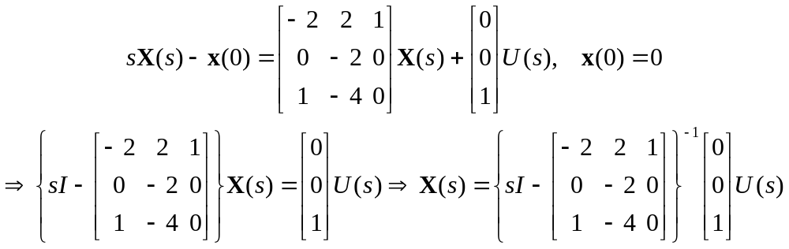
习题2-4(1/3)
习题2-4 试求以下状态空间模型描述的系统的传递函数:
解: 如果能记住公式, 直接计算. 若记不住, 先推导一下:

Slide 17
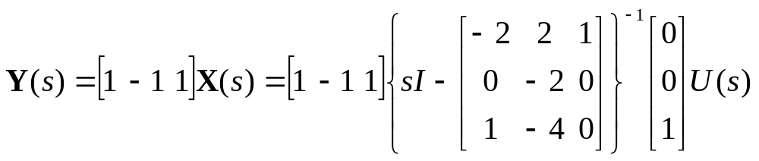
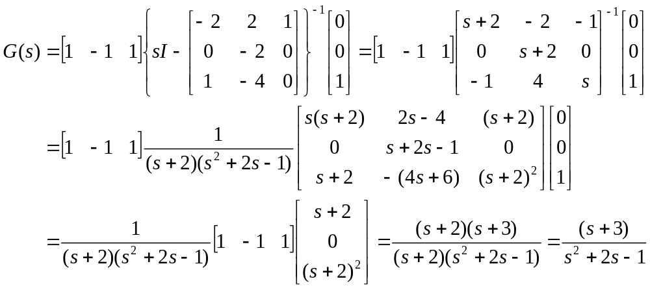
习题2-4(2/3)
从而:
进而传递函数为
可以不算

Slide 18
习题2-4(3/3)
启示
  一个系统的传递函数分母多项式的次数可以小于系统的阶数(状态空间的维数)
    其原因是零极点对消
  事实上, 一个传递函数可以有很多种实现(即可以有很多状态空间模型描述)
    包括阶数与分母多项式次数相同的各种实现
    也包括阶数与分母多项式次数不同的各种实现
  在一个传递函数的各种不同实现中, 阶数最小的实现称为该传递函数的最小实现.
    最小实现问题将在第四章具体讨论

Slide 19
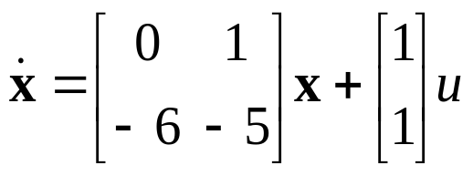
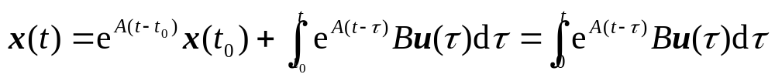
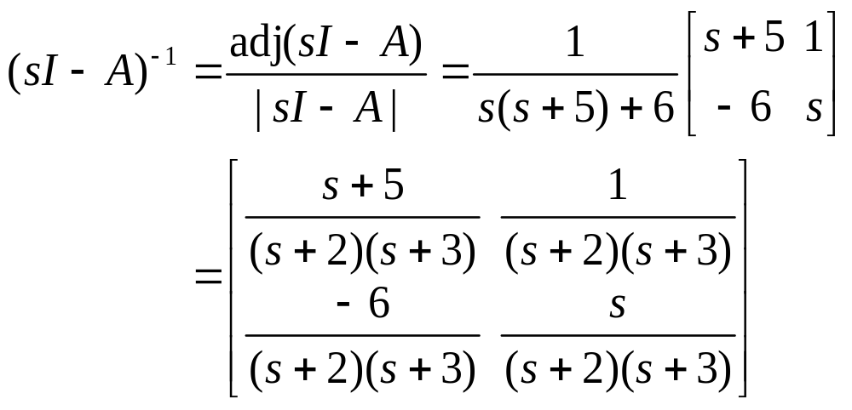
习题3-1(1/3)
习题3-1 已知系统状态方程为
当x(0) = 0, u(t) = 1(t)时, 求状态方程的解.
解:
(1) 为了计算e^{At}, 先求(sI−A)⁻¹:

Slide 20
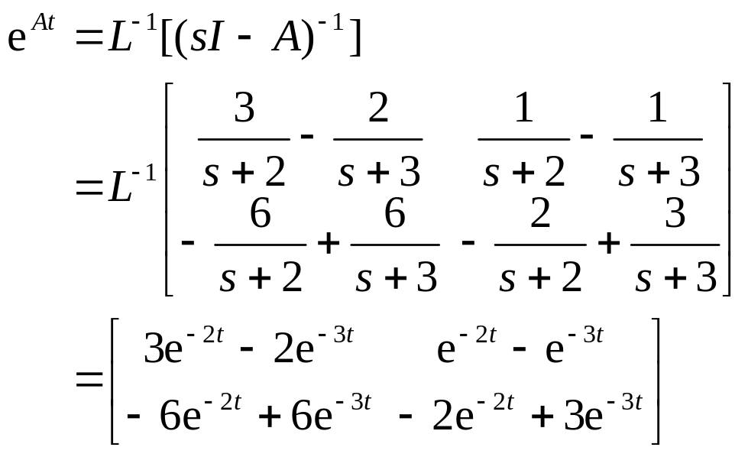
习题3-1(2/3)
(2) 现在计算矩阵指数函数e^{At}

Slide 21
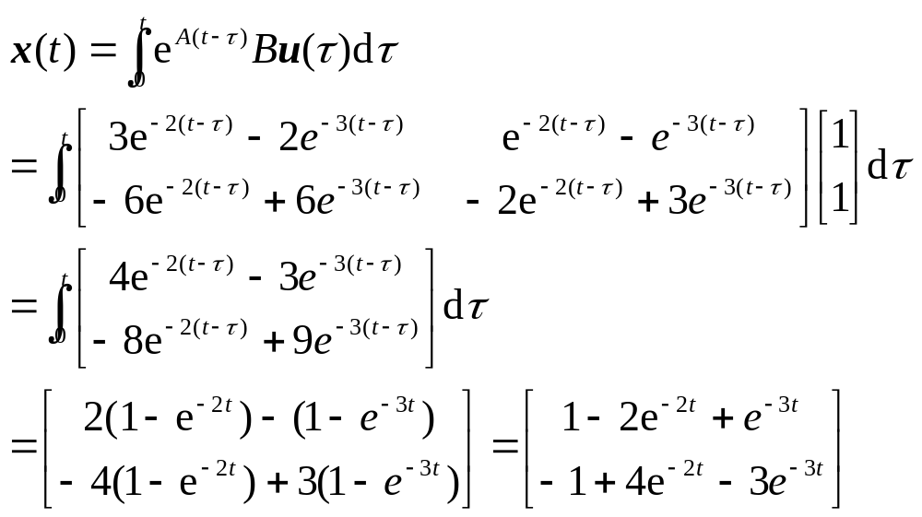
习题3-1(3/3)
(3)则状态方程的解为

Slide 22
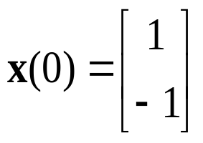

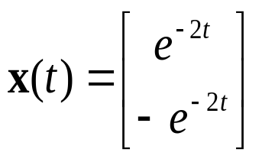
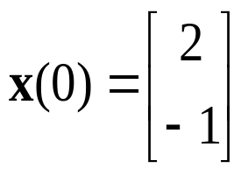
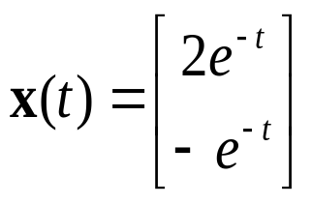
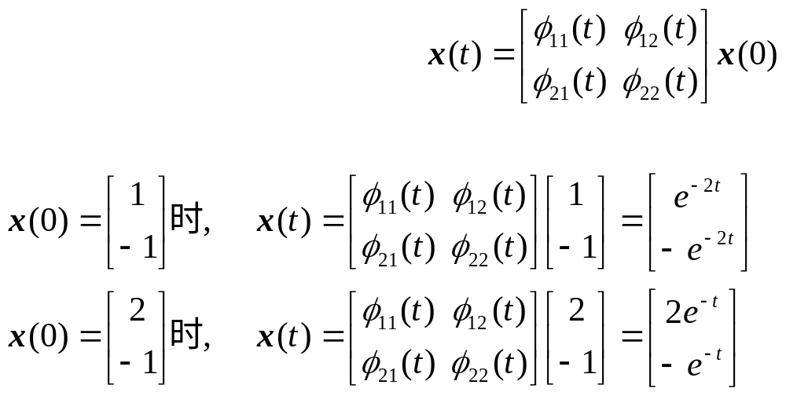
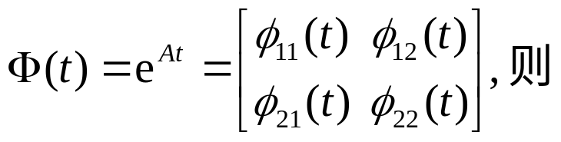
习题3-2(1/3)
习题3-2 已知二阶系统状态方程为 , 且知当 时,
有 , 时, 有 . 试确定系统
的矩阵指数e^{At}和系统矩阵A.
解: 设

Slide 23
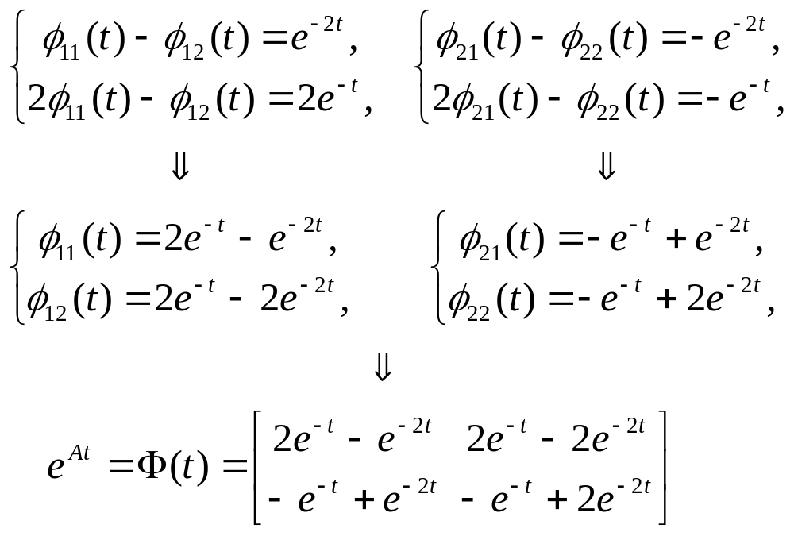
习题3-2(2/3)
从而有

Slide 24
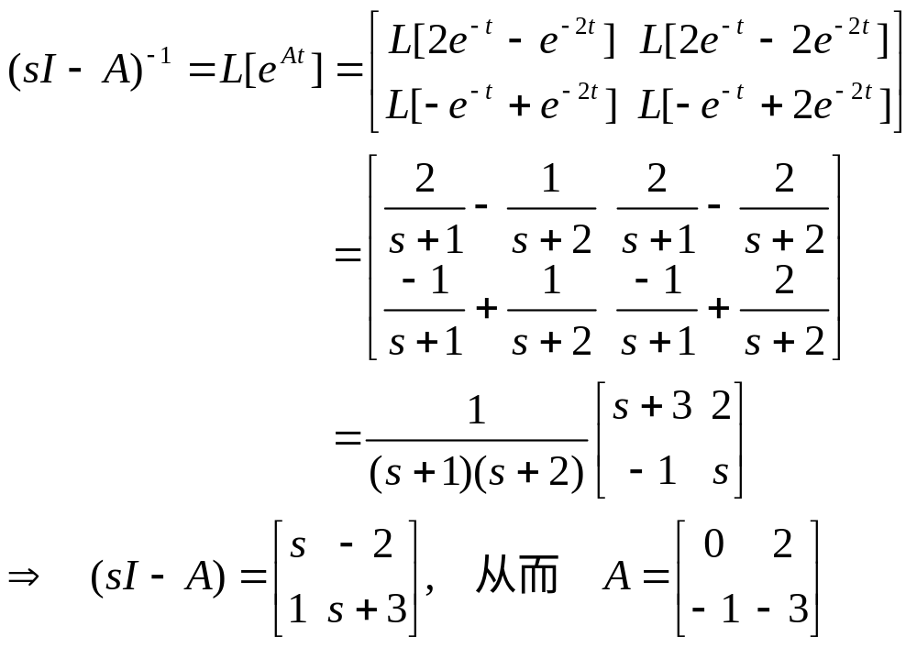
习题3-2(3/3)
进一步可得:

Slide 25
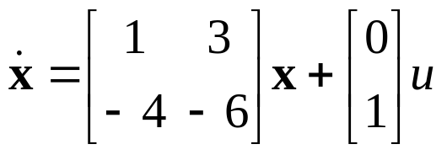
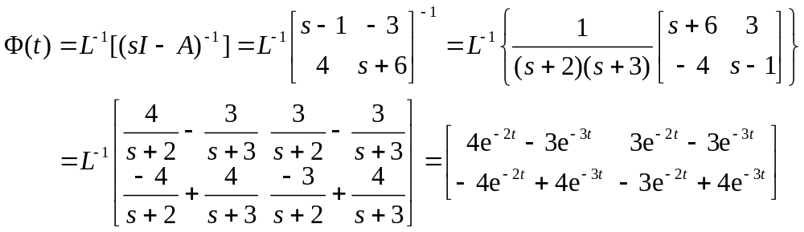
习题3-3(1/3)
习题3-3 试求下列状态方程的离散化方程(采样周期T = 1s)
解 首先求出连续系统的状态转移矩阵:

Slide 26
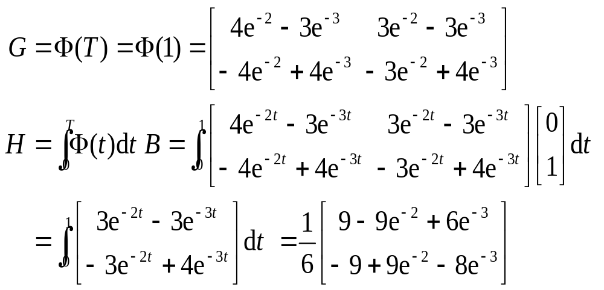
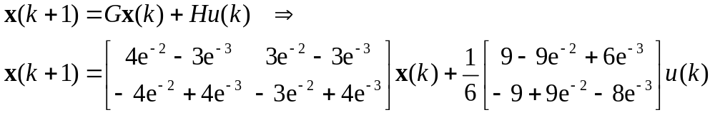
习题3-3(2/3)
根据计算式有
于是该连续系统的离散化状态方程为

Slide 27
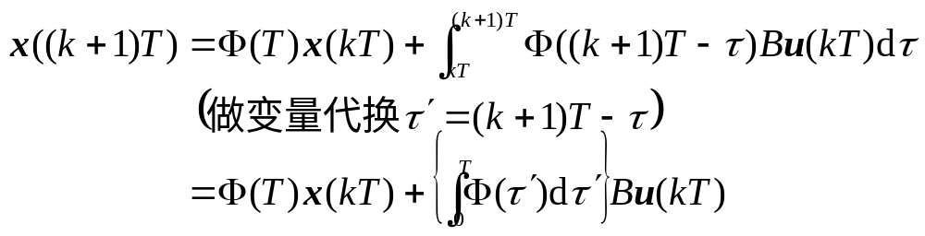
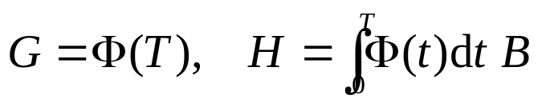
习题3-3(3/3)
如果G和H的计算公式记不住了, 则可从
出发, 做个简单推导. 取t₀ = kT, t = (k+1)T, 并把积分中的u(τ)近似为u(kT), 可得:
于是离散化状态方程中的G和H为:

Slide 28
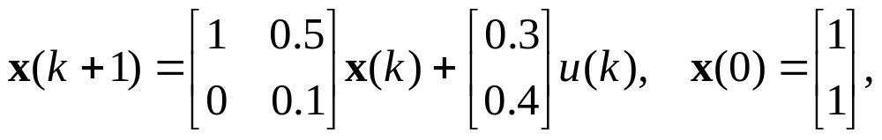

习题3-4(1/2)
习题3-4 已知离散系统的状态方程和初态:
试求u(k), 使系统能在第二个采样时刻转移到原点.
解:

Slide 29

习题3-4(2/2)
要求系统在第二个采样时刻转移到原点, 即要求x(2) = 0, 即
  问题: 有没有可能出现(∗)式的系数矩阵不可逆的情形? 如果出现会怎样?

Slide 30

习题3-5(1/5)
习题3-5 试求矩阵 的特征值λ₁, λ₂, λ₃ 和λ₄,
以及变换矩阵P, 使得
P⁻¹AP = diag(λ₁, λ₂, λ₃, λ₄).
解法1: 矩阵A是一个友矩阵, 最后一行元素就是矩阵A的特征多项式 λ⁴a₀ + λ³a₁ + λ²a₂ + λa₃ + a₄ 的系数: −a₄, −a₃, −a₂, −a₁. 因此, A的特征多项式为:
λ⁴ − 1 = (λ² − 1)(λ² + 1) = (λ − 1)(λ + 1)(λ − i)(λ + i)
从而, A的特征值为: λ₁ = 1, λ₁ = −1, λ₁ = i, λ₁ = −i.

Slide 31


习题3-5(2/5)
变换矩阵P为:
可以求得:
容易验证: P⁻¹AP = diag(1, −1, i, −i).

Slide 32


习题3-5(3/5)
解法2(一般方法): (1) A的特征多项式为:
从而, A的特征值为: λ₁ = 1, λ₁ = −1, λ₁ = i, λ₁ = −i.
(2) 特征值λ₁ = 1对应的特征向量由(λ₁I − A) = 0 确定, 即:

Slide 33


习题3-5(4/5)
(3) 特征值λ₂ = −1对应的特征向量由(λ₂I − A) = 0 确定, 即:
(4) 特征值λ₃ = i 对应的特征向量由(λ₃I − A) = 0 确定, 即:

Slide 34


习题3-5(5/5)
(5) 特征值λ₄ = −i对应的特征向量由(λ₄I − A) = 0 确定, 即:
(6) 最后得到变换矩阵为以四个特征向量为列向量的矩阵, 即:

